Slide 1



Рабочее совещание «Ускорительный комплекс NICA: проблемы и перспективы – 2023»
27 марта 2023 г. ─ 04 апреля 2023 г.
Прикладные каналы на ускорительном комплексе
Доклад от имени коллектива
инженер сектора № 2 НЭОИКН УО № 1 ЛФВЭ
Алексей Сливин slivin@jinr.ru
Руководитель: главный инженер ускорительного комплекса NICA Сыресин Е.М. esyresin@jinr.ru
В докладе представлены результаты совместной работы коллективов: ОИЯИ ─ НИЦ «Курчатовский институт»-ИТЭФ (г. Москва), ОИЯИ ─ ООО «ВСТ» (г. Белгород), ОИЯИ ─ НИИЯФ МГУ (г. Москва), ОИЯИ ─ SIGMAPHI (France), с участием следующих организаций: АО «ЭНПО СПЭЛС» и Национальный Исследовательский Ядерный Университет (НИЯУ) «МИФИ» (г. Москва), ООО «ГИРО-ПРОМ» (г. Дубна), ООО «Остек-ЭК» (г. Москва), ООО «НПО «Горизонт» (г. Екатеринбург)
31 марта 2023
Республика Северная Осетия-Алания

Slide 2

АКТУАЛЬНОСТЬ РАБОТЫ
Современные радиоэлектронные системы в составе бортовых космических аппаратов (КА) и авиационных систем должны функционировать в жёстких условиях эксплуатации, подвергаясь различным видам радиационных воздействий, в том числе воздействию отдельных ядерных частиц (ОЯЧ) космического пространства (КП): тяжёлые заряженные частицы (ТЗЧ) и высокоэнергетические протоны (ВЭП).
Широкое применение изделий микро- и наноэлектроники в составе КА, увеличение срока активного существования изделий (>10 лет), снижение массы и габаритов изделий, делает крайне актуальной задачу по прогнозированию, оценке и контролю стойкости изделий микроэлектроники, полупроводниковой и твердотельной сверхвысокочастотной (СВЧ) электроники к эффектам воздействия ОЯЧ.
Для оценки параметров чувствительности интегральных схем к одиночным радиационным эффектам (ОРЭ) при воздействии ТЗЧ и ВЭП используются ускорители тяжёлых ионов.
Исследования воздействия ТЗЧ на биологические объекты ведутся в последнее время с большой интенсивностью в связи с программами длительных межпланетных полетов.
Для оценки последствий действия галактических космических лучей (ГКЛ) на организм человека в земных условиях проводятся исследования воздействия различных видов радиации на животных, целью исследований является моделирование воздействия тяжёлых ядер ГКЛ на когнитивные функции мозга космонавтов.
31.03.23 Рабочее совещание
«Ускорительный комплекс NICA:
проблемы и перспективы – 2023»
2

Slide 3

Прикладные исследования на базе инжекционного комплекса NICA
В рамках проекта NICA ведется сооружение инфраструктуры ARIADNA (Applied Research Infrastructure for Advanced Developments at NICA fAcility) предназначенной для трёх направлений прикладных исследований.
Первое направление включает в себя станцию для исследований и тестирования на радиационную стойкость декапсулированных микросхем пучками ионов выведенных с линейного ускорителя тяжелых ионов энергией 3,2 МэВ/н. В октябре-ноябре 2021 г. в корпусе № 1 была смонтирована Станция Облучения Чипов (С О Ч И). Физический пуск оборудования станции был проведен в декабре 2021 г., сеанс ПНР № 1 в октябре 2022 г., сеанс ПНР № 2 в феврале 2023 г.
Второе направление включает в себя станцию для тестирования на радиационную стойкость микросхем в диапазоне энергий 150-500 МэВ/н. Для этих целей в Измерительном павильоне корпуса № 1 планируется сооружение Испытательной Станции Компонентов Радиоэлектронной Аппаратуры (И С К Р А). Монтаж станции на нештатном месте в корпусе № 205 завершен в марте 2023 г.
Третье направление включает в себя станцию для радиобиологических исследований в диапазоне энергий 500-1000 МэВ/н. Для этих целей в Измерительном павильоне Корпуса № 1 ЛФВЭ планируется сооружение Станции Исследований Медико-Биологических Объектов (С И М Б О).
31.03.23 Рабочее совещание
«Ускорительный комплекс NICA:
проблемы и перспективы – 2023»
3

Slide 4
Научная новизна и практическая значимость
прикладных исследований на NICA
В настоящее время практически единственным специализированным стендом, использующим длиннопробежные высокоэнергетические ионы для испытаний капсулированной электронно-компонентной базы (ЭКБ), является установка в NASA Space Radiation Laboratory Brookhaven National Laboratory (NSRL of BNL) на основе ускорителя Брукхейвенской национальной лаборатории в США. Таким образом, ввиду отсутствия технологии облучения капсулированных микросхем высокоэнергетическими пучками в России, научная новизна работы заключается в создание испытательной станции ИСКРА.
Технология облучения декапсулированных микросхем стационарными пучками ионов низких энергий разработана и применяется на циклотронах У-400 и У-400М в ЛЯР ОИЯИ. Ввиду специфики технологии облучения декапсулированных микросхем низкоэнергетическими импульсными пучками, научная новизна работы заключается в создание испытательной станции СОЧИ.
Практическая значимость работы заключается в следующем:
разработанные прикладные станции ИСКРА и СОЧИ позволяют протестировать и аттестовать с учётом надежности изделия микро- и нано электроники в составе бортовых радиоэлектронных систем космических аппаратов перед их дальнейшем использованием.
ввиду технологических особенностей капсулирования современных электронных изделий в ряде случаев провести процедуру декапсулирования для проведения тестирования невозможно. Разработанное оборудование прикладной станции ИСКРА позволяет проводить тестирование капсулированых микросхем, не прибегая к процедуре декапсуляции.
тестирование изделий микро- и нано электроники на радиационную стойкость позволяет выявлять радиационно-уязвимые области изделий, что несомненно позволит разработчикам микросхем повысить надежность продукции.
31.03.23 Рабочее совещание
«Ускорительный комплекс NICA:
проблемы и перспективы – 2023»
4

Slide 5
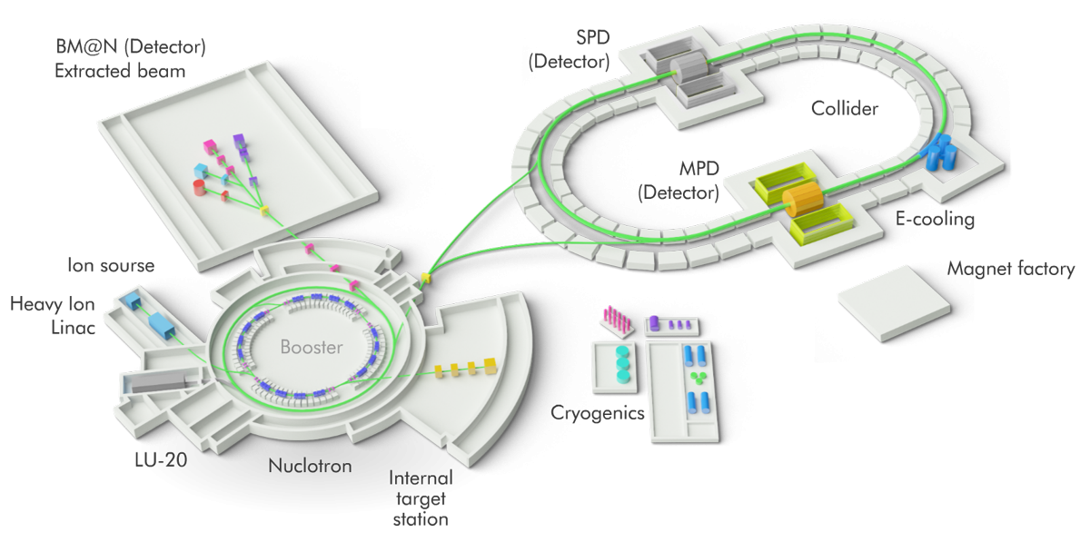
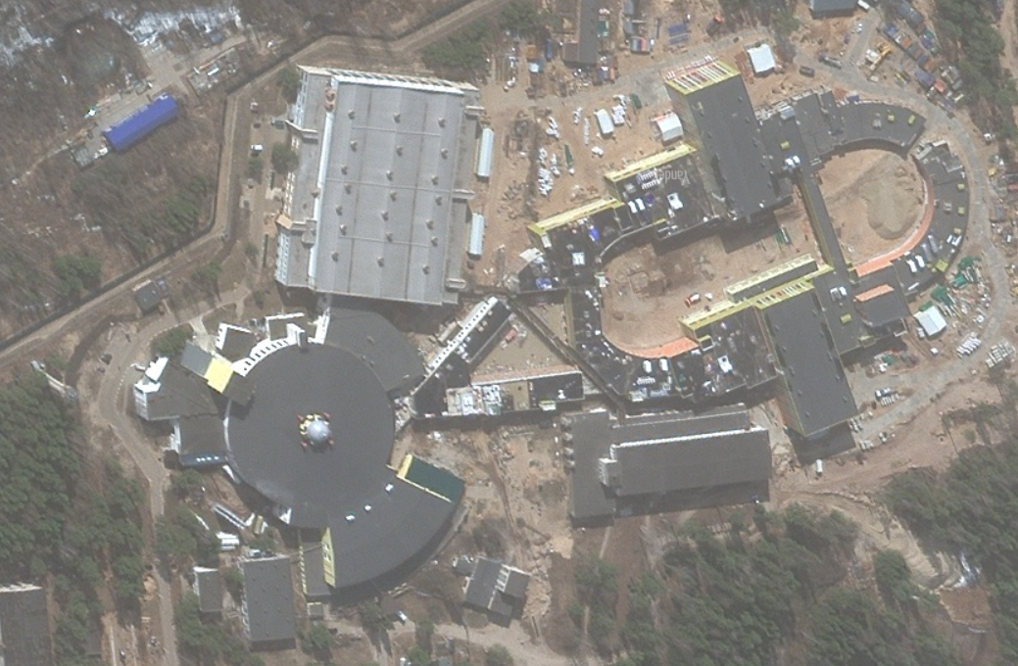
НАПРАВЛЕНИЯ ПРИКЛАДНЫХ ИССЛЕДОВАНИЙ НА КОМПЛЕКСЕ NICA
ИСКРА & СИМБО
Измерительный павильон
Коллайдер
Корпус 205
СОЧИ
ИСКРА & СИМБО
Корпус 1
СОЧИ
31.03.23 Рабочее совещание
«Ускорительный комплекс NICA:
проблемы и перспективы – 2023»
5

Slide 6
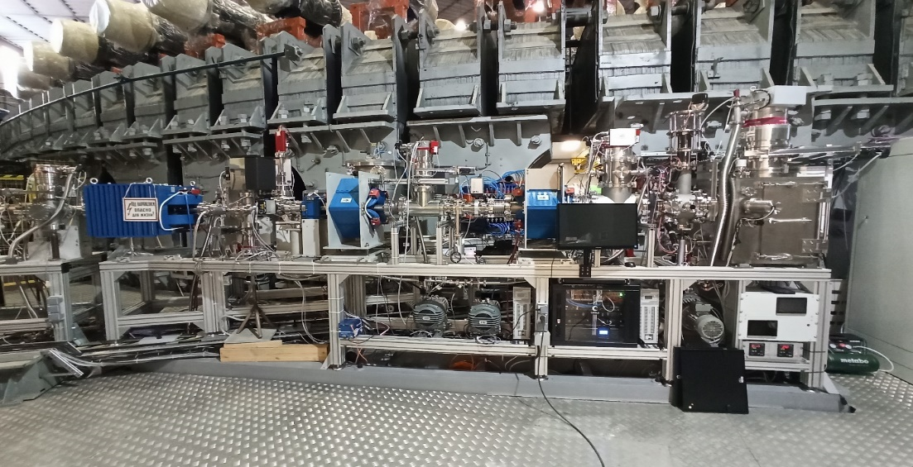
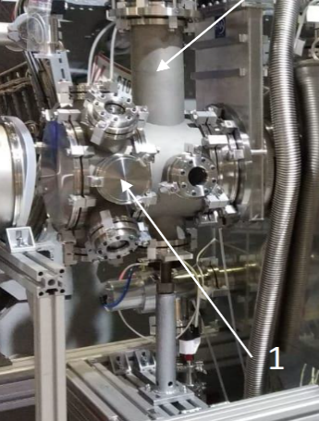
СТАНЦИЯ ОБЛУЧЕНИЯ ЧИПОВ (СОЧИ)
и канал транспортировки пучка*
Вакуумный пост 3
Вакуумный пост 2
Вакуумный пост 1
СОЧИ
ГВК
Квадрупольная линза 1
Квадрупольная линза 2
Дипольный магнит
Корректор
Оборудование для станции СОЧИ изготавливается в рамках договора ОИЯИ-НИЦ «Курчатовский институт»−ИТЭФ, с участие АО «ЭНПО СПЭЛС»/НИЯУ МИФИ, ООО «ВСТ», ООО «ГИРО-ПРОМ».
ВК 1 & ВК 2
(диагностика пучка)
*КТП проектировался и изготавливался силами сотрудников ЛФВЭ: Г.А. Филатов, В.И. Тюлькин, А.М. Тихомиров, А.Р. Галимов
31.03.23 Рабочее совещание
«Ускорительный комплекс NICA:
проблемы и перспективы – 2023»
6

Slide 7
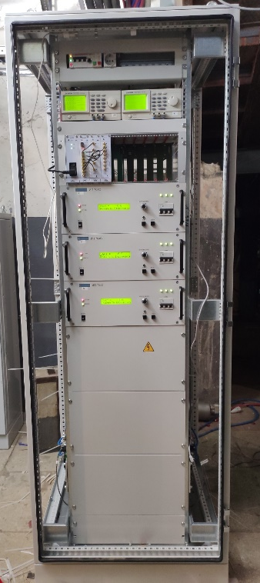
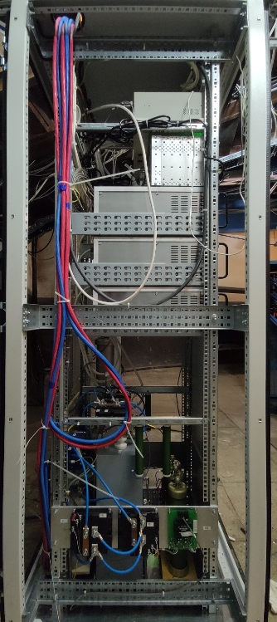
Источники питания канала для прикладных исследований СОЧИ
Два источника питания PSP-2010 для корректора (вертикальные и горизонтальные обмотки)
ИП-704 для дипольного магнита (1 шт.)
ИП-704 для квадрупольных линз (2 шт.)
Параметр/ тип магнита | Дипольный магнит | Квадрупольный магнит |  | Корректор
Количество ИП/ магнитов | 1/1 | 2/2 |  | 1/1
Тип ИП/ режим работы | Импульсный (1 Гц) |  |  | DC
Максимальное напряжение /ток, В/А | 900/ 450 |  | 800/ 230 | 20/ 10
Стабильность × (±1·10-3) | 0,15 |  | 1 | 0,2
Длительность импульса полусинусоиды, мс | 90 |  | 30 | ―
Производитель | ОИЯИ*
1
2
3
Угол поворота дипольного магнита 24º
*Шкаф с ИП проектировался и изготавливался силами сотрудников ЛФВЭ: Д.Е. Донец, Д.С. Леткин, Д.О. Леушин
31.03.23 Рабочее совещание
«Ускорительный комплекс NICA:
проблемы и перспективы – 2023»
7

Slide 8
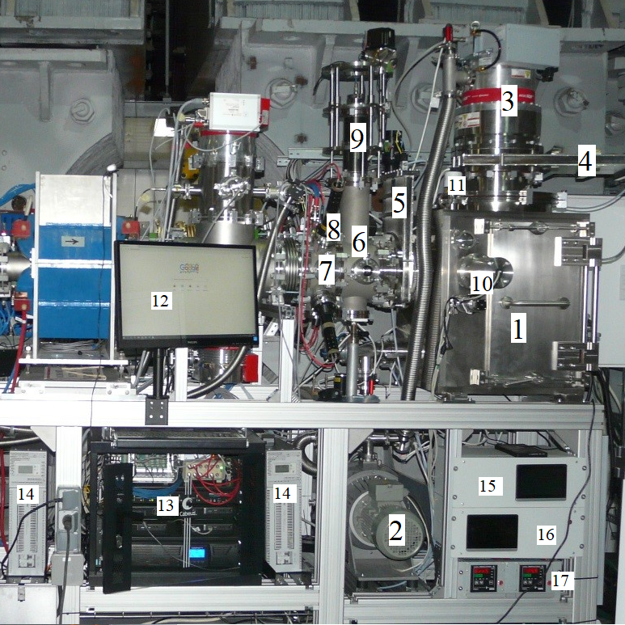
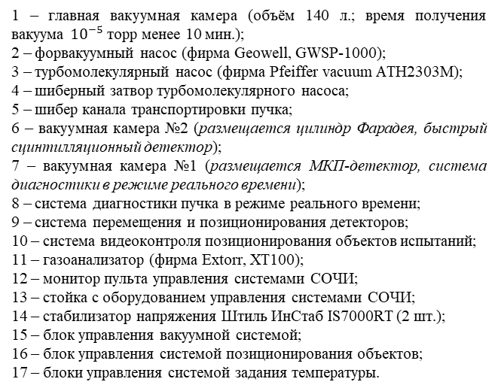
СОЧИ: ВНЕШНИЙ ВИД СТАНЦИИ
1 – главная вакуумная камера (объём 140 л.; время получения вакуума ${10}^{−5}$ торр менее 10 мин.);
2 – форвакуумный насос (фирма Geowell, GWSP-1000);
3 – турбомолекулярный насос (фирма Pfeiffer vacuum ATH2303M);
4 – шиберный затвор турбомолекулярного насоса;
5 – шибер канала транспортировки пучка;
6 – вакуумная камера №2 (размещается цилиндр Фарадея, быстрый сцинтилляционный детектор);
7 – вакуумная камера №1 (размещается МКП-детектор, система диагностики в режиме реального времени);
8 – система диагностики пучка в режиме реального времени;
9 – система перемещения и позиционирования детекторов;
10 – система видеоконтроля позиционирования объектов испытаний;
11 – газоанализатор (фирма Extorr, ХТ100);
12 – монитор пульта управления системами СОЧИ;
13 – стойка с оборудованием управления системами СОЧИ;
14 – стабилизатор напряжения Штиль ИнСтаб IS7000RT (2 шт.);
15 – блок управления вакуумной системой;
16 – блок управления системой позиционирования объектов;
17 – блоки управления системой задания температуры.
31.03.23 Рабочее совещание
«Ускорительный комплекс NICA:
проблемы и перспективы – 2023»
8

Slide 9
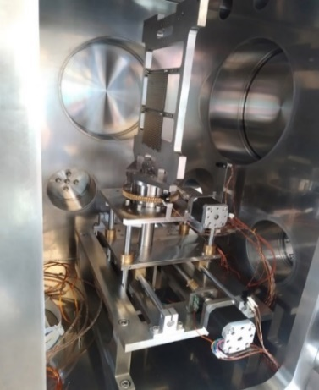
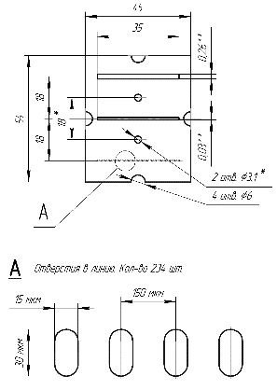
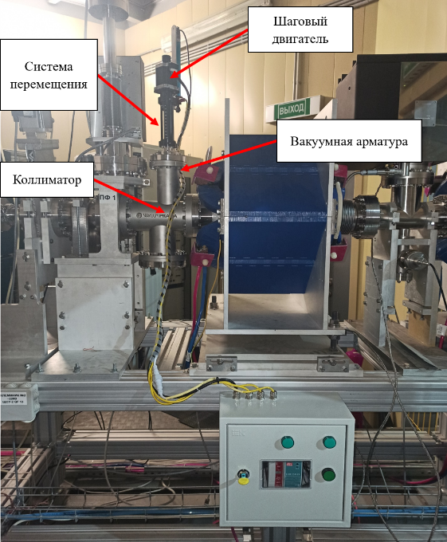
ВНУТРЕННИЙ ВИД ГВК СОЧИ И СИСТЕМА КОЛЛИМАЦИИ ЧАСТИЦ*
Типы ионов | ¹²C⁴⁺, ⁴⁰Ar⁸⁺, ¹³¹Xe²²⁺, ⁸⁴Kr¹⁴⁺, ¹⁶⁹Tm²¹⁺, ¹⁹⁷Au³¹⁺, ²⁰⁹Bi³⁵⁺
Энергия ионов на выходе из ЛУТИ, МэВ/н | 3,2
Плотность потока ионов, частиц/(см²∙с) | 10³..10⁵
Максимальная область облучения, мм | Ø29
Диаметр пучка на мишени, мм | Ø73
Коллиматор
Система коллимации частиц на канале ЛУТИ─ Бустер
Диапазон перемещений по горизонтали, мм | 0...200
Точность позиционирования по горизонтали, мм | 0,1
Диапазон перемещений по вертикали, мм | 0…100
Точность позиционирования по вертикали, мм | 0,1
Диапазон углов поворота вокруг вертикальной оси, градус | 0…90
Точность установки угла поворота вокруг вертикальной оси, градус | 0,1
Система позиционирования объекта испытаний
Основная коммутационная плата для подключения адаптера с объектом облучения
Промежуточная коммутационная плата;
Нагревательный элемент
Люминофорный детектор
Кабели USB, BNC, Ethernet
Диапазон стабилизируемой температуры | +25ºС … +125ºС
Нестабильность температуры | ±5ºС
Время установления температуры | не более 10 минут
Размер термостабилизированной температуры | 70×70 мм
Блок управления
*СКЧ, включая ПО, проектировалась и изготавливалась силами сотрудников отдела Фазотрона ЛЯП: А.В. Агапов, К.Н. Шипулин
31.03.23 Рабочее совещание
«Ускорительный комплекс NICA:
проблемы и перспективы – 2023»
9

Slide 10
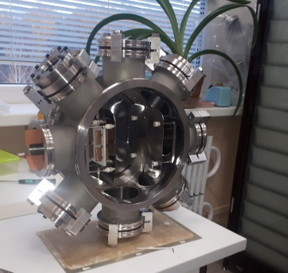
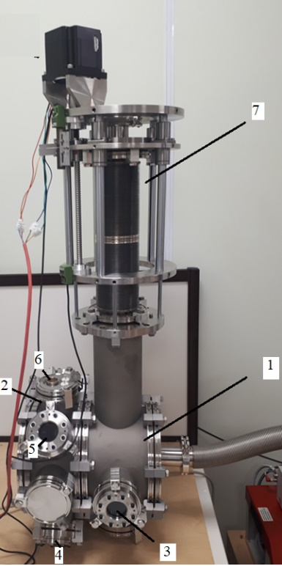
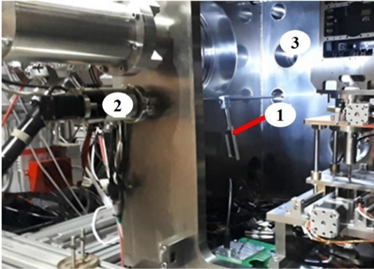
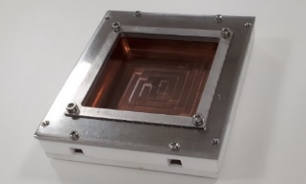
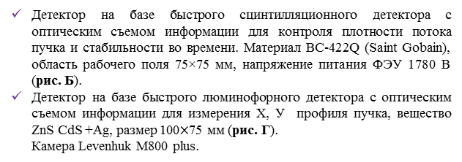
СИСТЕМА ДИАГНОСТИКИ* И КОНТРОЛЯ ИОННОГО ПУЧКА В РЕЖИМЕ НАСТРОЙКИ
А
Четыре сцинтилляционных детектора для измерения плотности потока частиц в гало пучка располагаются в вакуумной камере № 1. Рис. А. Материал сцинтилляторов ПС-Б2 (производство ИФТП), напряжение питания 1550 В, толщина сцинтиллятора 3 мм, время высвечивания 0,8 нс.
Ионизационный детектор на основе микроканальных пластин (МКП) предназначен для измерения Х профиля пучка ионов (рис. А). Напряжение питания шевронной сборки МКП 2,1 кВ.
Детектор на базе цилиндра Фарадея для контроля плотности потока пучка ионов при настройке пучка для экспериментов, геометрический размер 100×100 мм, область рабочего поля 75×75 мм, диапазон сигналов 0,1 пА-5 мкА (рис. Б, В).
Б
Детектор на базе быстрого сцинтилляционного детектора с оптическим съемом информации для контроля плотности потока пучка и стабильности во времени. Материал BC-422Q (Saint Gobain), область рабочего поля 75×75 мм, напряжение питания ФЭУ 1780 В (рис. Б).
Детектор на базе быстрого люминофорного детектора с оптическим съемом информации для измерения Х, У профиля пучка, вещество ZnS CdS +Ag, размер 100$×$75 мм (рис. Г).
Камера Levenhuk M800 plus.
Г
В
Система высоковольтного питания детекторов построена на основе 12-канальный блок высоковольтного питания HVPS
*В изготовлении средств диагностики, а также системы перемещения, принимали участие сотрудники ЛФВЭ: А.А. Балдин, П.Р. Харьюзов, А.Б. Сафонов, Д.С. Коровкин, Д.Н. Богословский.
31.03.23 Рабочее совещание
«Ускорительный комплекс NICA:
проблемы и перспективы – 2023»
10

Slide 11
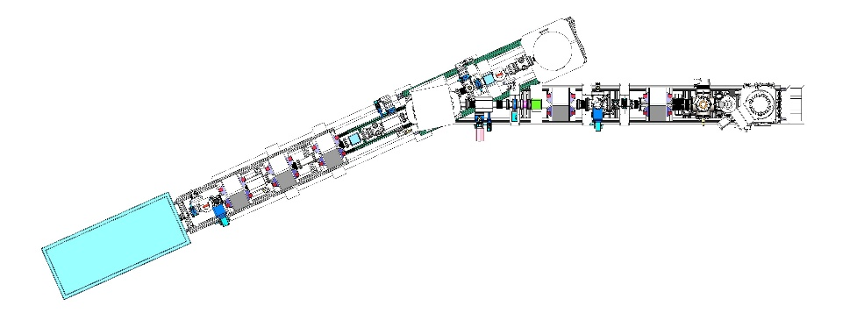
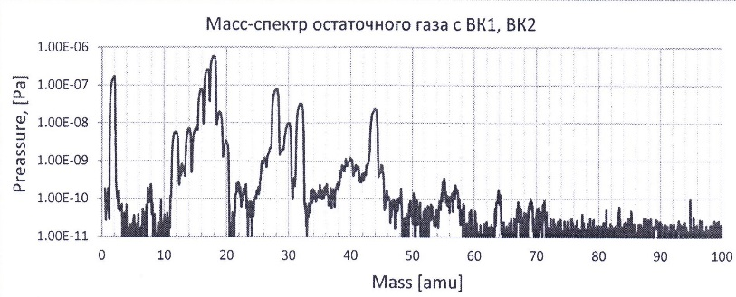
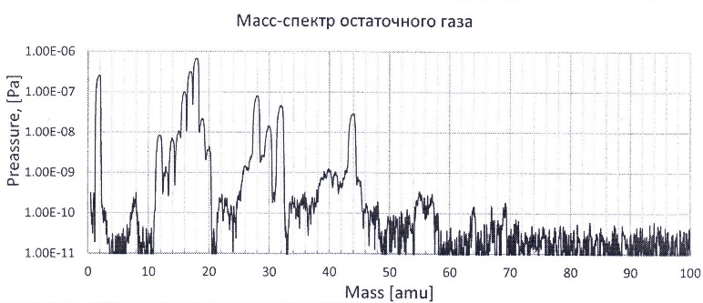
СОЧИ: ВАКУУМНЫЕ ИСПЫТАНИЯ
Ноябрь─Декабрь 2021 г.
Бустер
10⁻¹¹ торр
Интегрирование станции СОЧИ (давление в ГВК 10⁻⁵ торр) и нового канала транспортировки пучка в канал ЛУТИ─Бустер (давление в канале 10⁻⁸ торр) влечёт за собой установку дополнительного оборудования, которое должно предотвратить натекание тяжёлых газов в канал транспортировки пучка ЛУТИ-Бустер и сам сверхпроводящий синхротрон Бустер, где значение вакуума 10⁻¹¹ торр. В результате вакуумных испытаний в ноябре-декабре 2021 г. было установлено, что разработанная и собранная вакуумная система канала и станции СОЧИ удовлетворяет заданным требованиям.
На рис. Б приведены показания масс-спектрометрического газоанализатора Microvision 2 в канале транспортировки пучка после стыковки со станцией СОЧИ.
ГВК
10⁻⁵ торр
Канал транспортировки
ЛУТИ-Бустер 10⁻⁸ торр
3-ий пост
7,5∙10⁻⁹ торр
1-ый пост
6∙10⁻⁸ торр
Движение ионного пучка
Как показано на рис. Б, давление остаточного газа перед дипольным магнитом (против движения пучка; менее 10⁻⁸ торр) ниже чем давление в канале ЛУТИ─Бустер (10⁻⁸ торр).
Показания масс-спектрометрического газоанализатора Microvision 2
А
Б
31.03.23 Рабочее совещание
«Ускорительный комплекс NICA:
проблемы и перспективы – 2023»
11

Slide 12
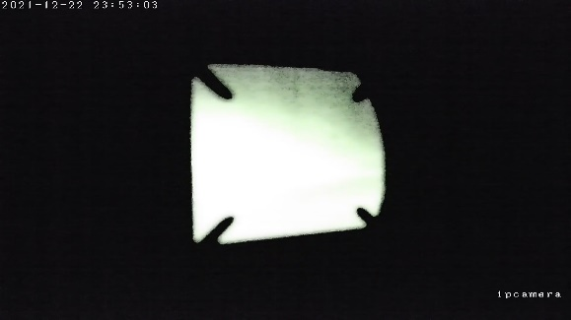
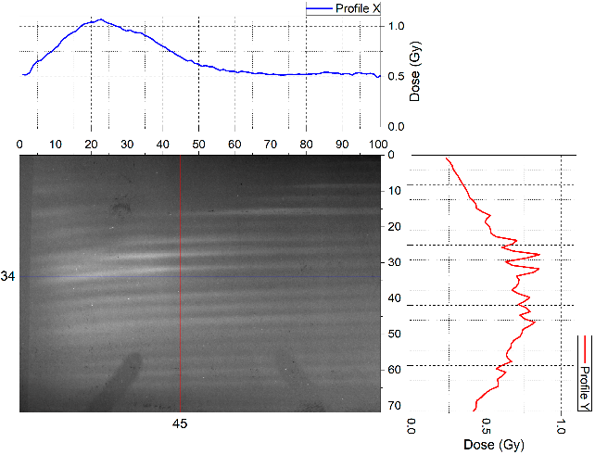
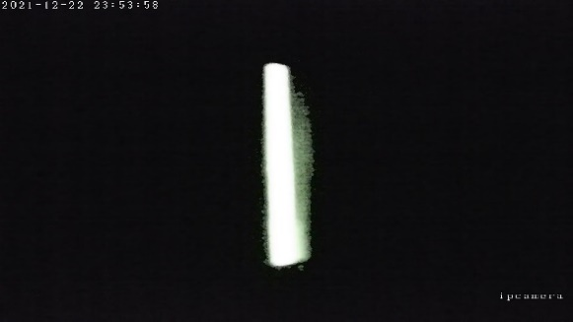
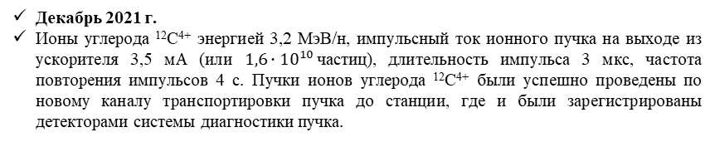
СОЧИ: ФИЗИЧЕСКИЙ ПУСК ОБОРУДОВАНИЯ СТАНЦИИ
Декабрь 2021 г.
Пятна пучка ионов углерода ¹²C⁴⁺ на люминофорном детекторе при различных режимах вывода пучка
Декабрь 2021 г.
Ионы углерода ¹²С⁴⁺ энергией 3,2 МэВ/н, импульсный ток ионного пучка на выходе из ускорителя 3,5 мА (или $1,6∙{10}^{10}$частиц), длительность импульса 3 мкс, частота повторения импульсов 4 с. Пучки ионов углерода ¹²С⁴⁺ были успешно проведены по новому каналу транспортировки пучка до станции, где и были зарегистрированы детекторами системы диагностики пучка.
А
Пятно пучка ионов углерода ¹²C⁴⁺ на монохроматичной плёнке
Максимальное значение импульсной мощности дозы излучения на кремниевом полупроводнике должна составлять менее 1 рад/мкс. Для обеспечения такой мощности дозы излучения использовался коллиматор с 20 отверстиями диаметром 30 мкм каждое, с шагом 700 мкм между ними, чтобы уменьшить импульсный ток пучка на мишени до уровня нескольких сотен нА. Однако в этом случае пятно пучка имеет неоднородную структуру полосатого характера (рис. В).
Чтобы обеспечить хорошую равномерность дозы на мишени коллиматорная системы была модифицирована.
В
Б
31.03.23 Рабочее совещание
«Ускорительный комплекс NICA:
проблемы и перспективы – 2023»
12

Slide 13
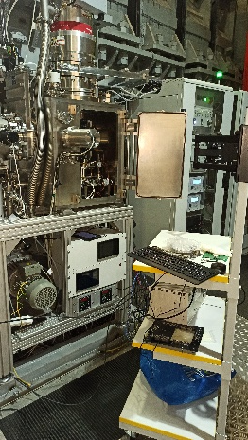
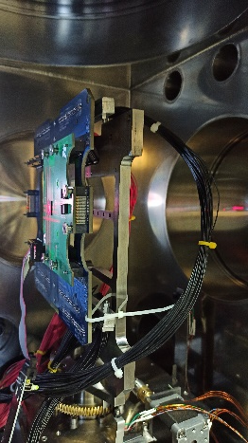
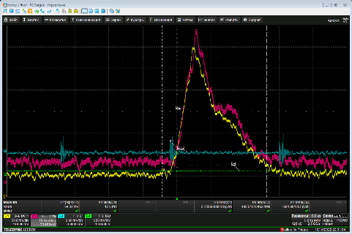
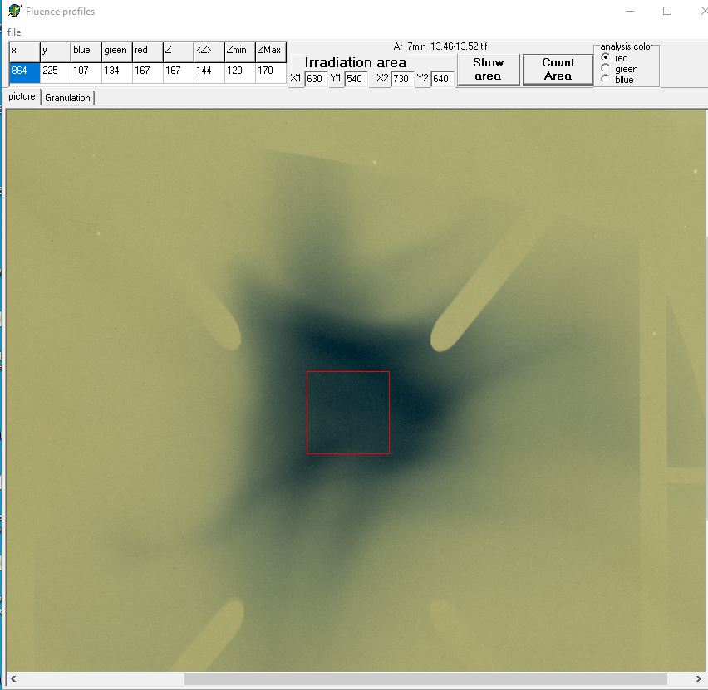
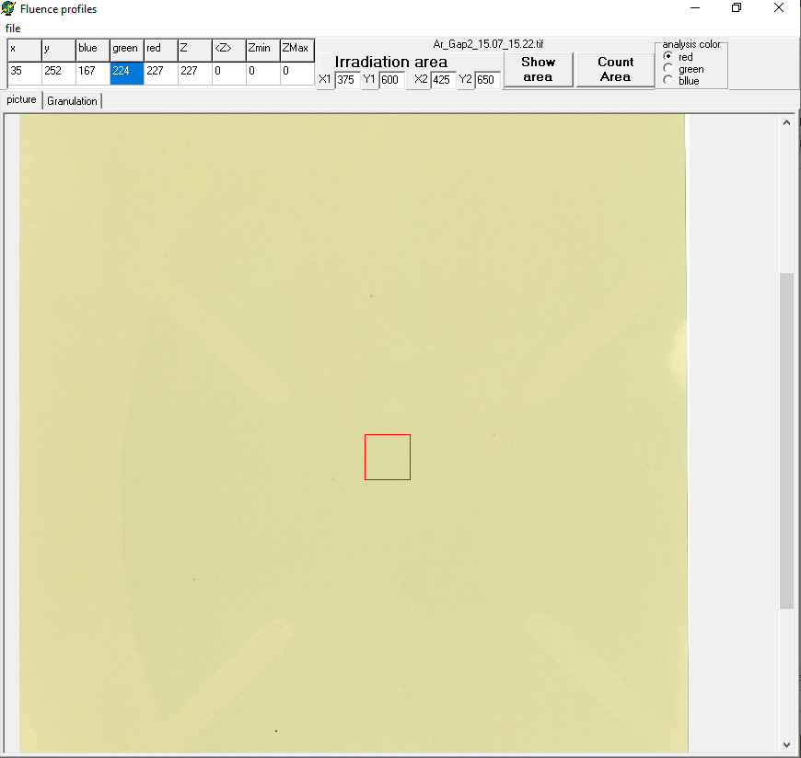
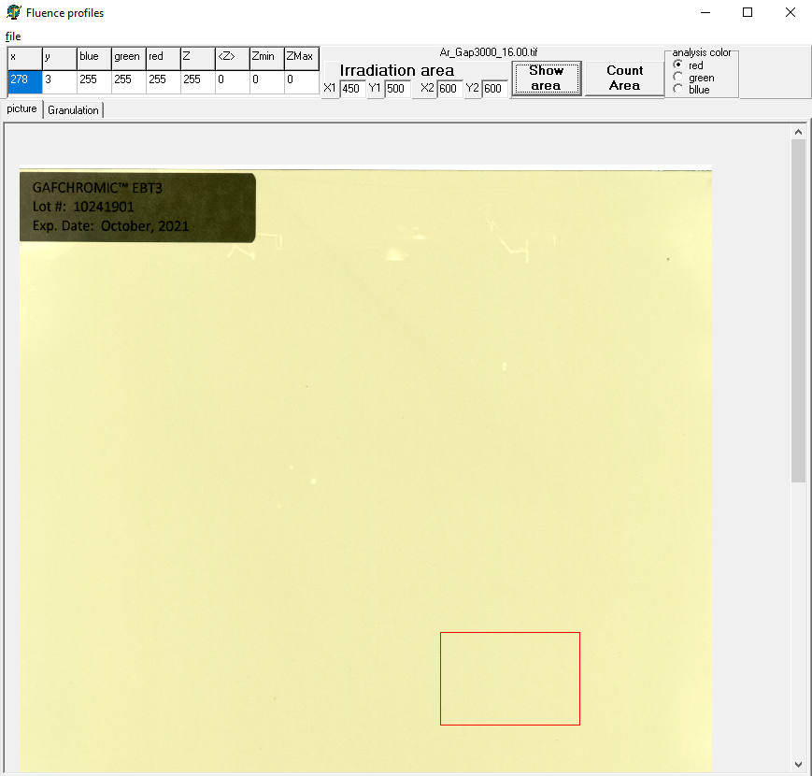
СОЧИ: сеанс пуско-наладочных работ № 1
с 14.10.2022 по 15.10.2022
Тип ионов | ⁴⁰Ar¹²⁺
Длительность импульса, мкс | 8
Частота следования импульсов, Гц | 0,25
Амплитуда импульсного тока на выходе из ЛУТИ, мкА | 60
ПЕРВОЕ ОБЛУЧЕНИЕ МИКРОСХЕМЫ НА УСТАНОВКЕ СОЧИ
Объект исследований: микросхема XC6SLX16 – ПЛИС типа FPGA семейства Spartan 6. Микросхемы изготовлены по КМОП технологии с проектными нормами 45 нм и материалом металлизации - медь. Микросхемы произведены ф. Xilinx, США.
Исполнитель работ: АО «ЭНПО СПЭЛС»
Максимальная мощность поглощенной дозы не превышала 1.2.10⁶ рад(Si)/с
Амплитуда импульсного тока на выходе с ЛУТИ
Ион | ЛПЭ МэВ см² мг | № С | Коллиматор | Время облучения | ОС | Оцененное значение суммарного флюенса, 1/см²
Ar | 17 | 1 | Щель №1 | 9 с | 217 | 1.1×10⁴
Ar | 17 | 2 | Щель №1 | 40 с | 1758 | 9.2×10⁴
Ar | 17 | 3 | Щель №1 | 5мин | 6500 | 3.4×10⁵
Ar | 17 | 4 | Щель №2 | 5 мин | 680 | 3.6×10⁴
Ar | 17 | 5 | Щель №2 | 2,5 мин | 349 | 1.8×10⁴
Ar | 17 | 6 | Щель №3 | 15 мин | 5 | 2.6×10²
Ar | 17 | 7 | нет | 20 с | 2689 | 1.4×10⁵
Ar | 17 | 8 | нет | 1 мин | 10631 | 5.6×10⁵
1
2
3
Ионный пучок был измерен с помощью средств диагностики.
Была обнаружена некорректная работа цилиндра Фарадея. Наблюдалась утечка измеряемого тока. В настоящее время осуществляется модернизация конструкции ЦФ.
13

Slide 14
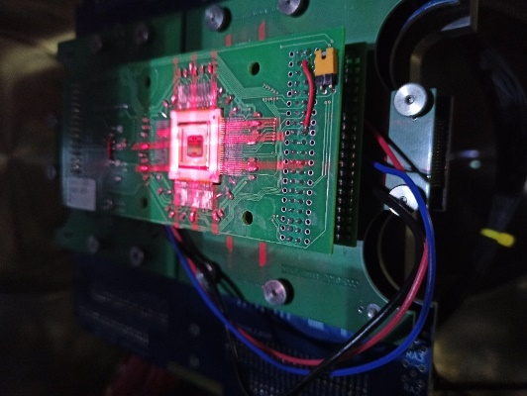
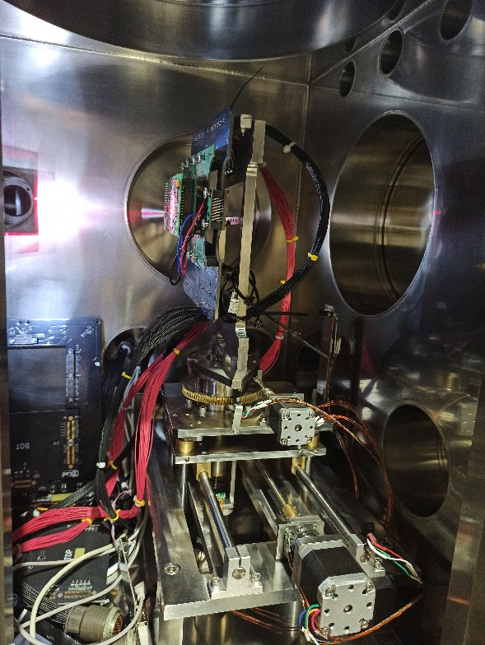
СОЧИ: сеанс пуско-наладочных работ № 2
c 07.02.23 по 08.02.23
Объект исследований: микросхема XC6SLX16 – ПЛИС типа FPGA семейства Spartan 6. Микросхемы изготовлены по КМОП технологии с проектными нормами 45 нм и материалом металлизации - медь. Микросхемы произведены ф. Xilinx, США.
Исполнитель работ: АО «ЭНПО СПЭЛС»
Максимальная мощность поглощенной дозы не превышала 1.2.10⁶ рад(Si)/с
Ион | ЛПЭ МэВ см² мг | № С | Коллиматор | Время облучения | ОС | Оцененное значение суммарного флюенса, 1/см²
Xe | 68 | 1 | Щель №1 | 20 c | 460 | 6.7×10³
Xe | 68 | 2 | Щель №1 | 40 c | 1291 | 1.9×10⁴
Xe | 68 | 3 | Щель №1 | 80 c | 3367 | 4.9×10⁴
Xe | 68 | 4 | Щель №2 | 80 c | 93 | 1.3×10³
Xe | 68 | 5 | Щель №2 | 120 c | 202 | 2.9×10³
Xe | 68 | 6 | нет | 40 c | 17874 | 2.6×10⁵
Xe | 68 | 7 | нет | 40 c | 24264 | 3.5×10⁵
Xe | 68 | 8 | нет | 40 c | 15444 | 2.2×10⁵
31.03.23 Рабочее совещание
«Ускорительный комплекс NICA:
проблемы и перспективы – 2023»
14

Slide 15
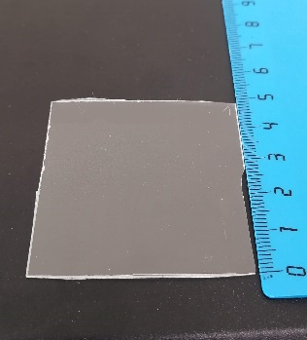
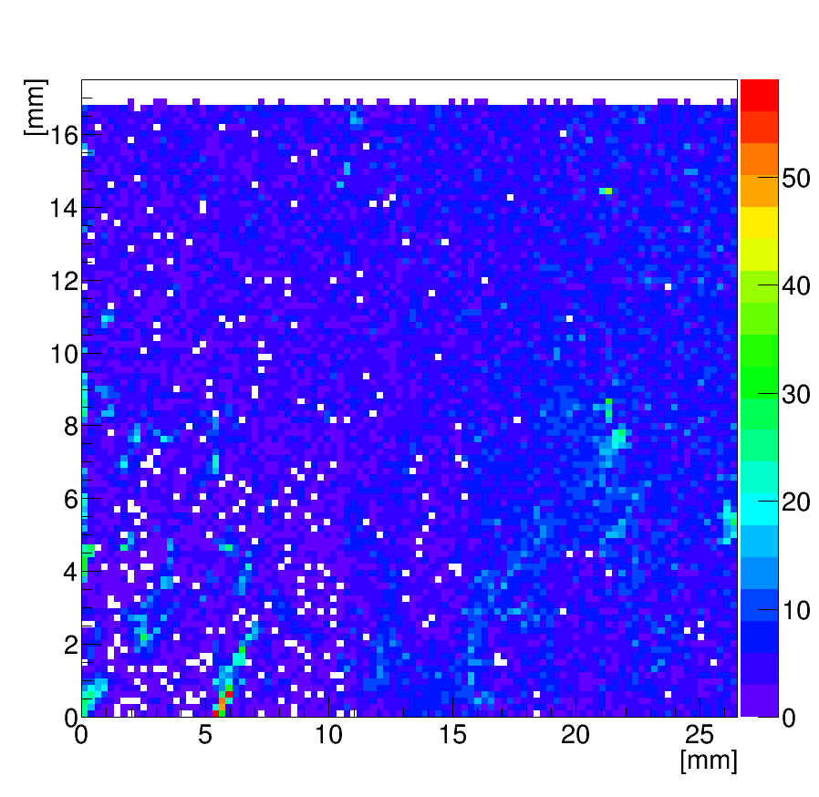
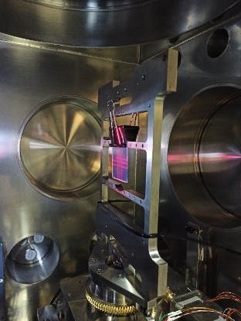
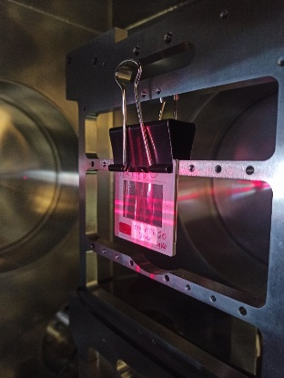
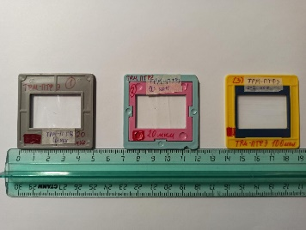
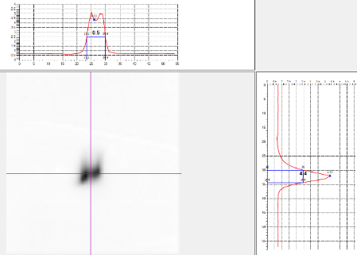
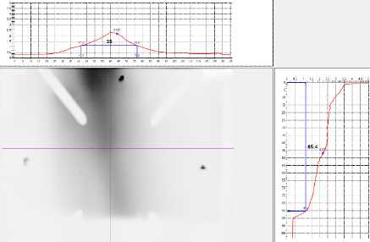
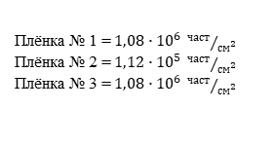
СОЧИ: сеанс пуско-наладочных работ № 2
февраль 2023 г.
Облучение майлара и твердотельного трекового детектора CR-39 («Columbia Resin»)*
(1) ~ 8∙10³ см²
(2) ~ 1∙10⁴ см²
(3) ~ 5∙10³ см²
(4) ~ 1∙10⁴ см²
(5) ~ 4∙10³ см²
Условия травления CR-39 + майлар:
Образец 1: 6М NaOH, T=85°C, t=120 min
Образец 2: 6М NaOH, T=85°C, t=80 min
Образец 3: 6М NaOH, T=85°C, t=10 min
Образец 4: 6М NaOH, T=85°C, t=30 min
5
4
1
2
Плёнки TPM-ПТФЭ 3 шт.: толщины 20 мкм, 20 мкм, 100 мкм. Размер окон рамок 34 мм х 23 мм (Ш х В).
3
Плёнка № 1 = $1,08∙{10}^{6} {част}/{{см}^{2}}$
Плёнка № 2 = $1,12∙{10}^{5} {част}/{{см}^{2}}$
Плёнка № 3 = $1,08∙{10}^{6} {част}/{{см}^{2}}$
А
Б
Облучение радиохромных плёнок EBT3: (а) сфокусированный пучок; (б) распушенный пучок
*Обработка облучённых CR-39 и майлара: П.И. Зарубин, А.А. Зайцев
15

Slide 16
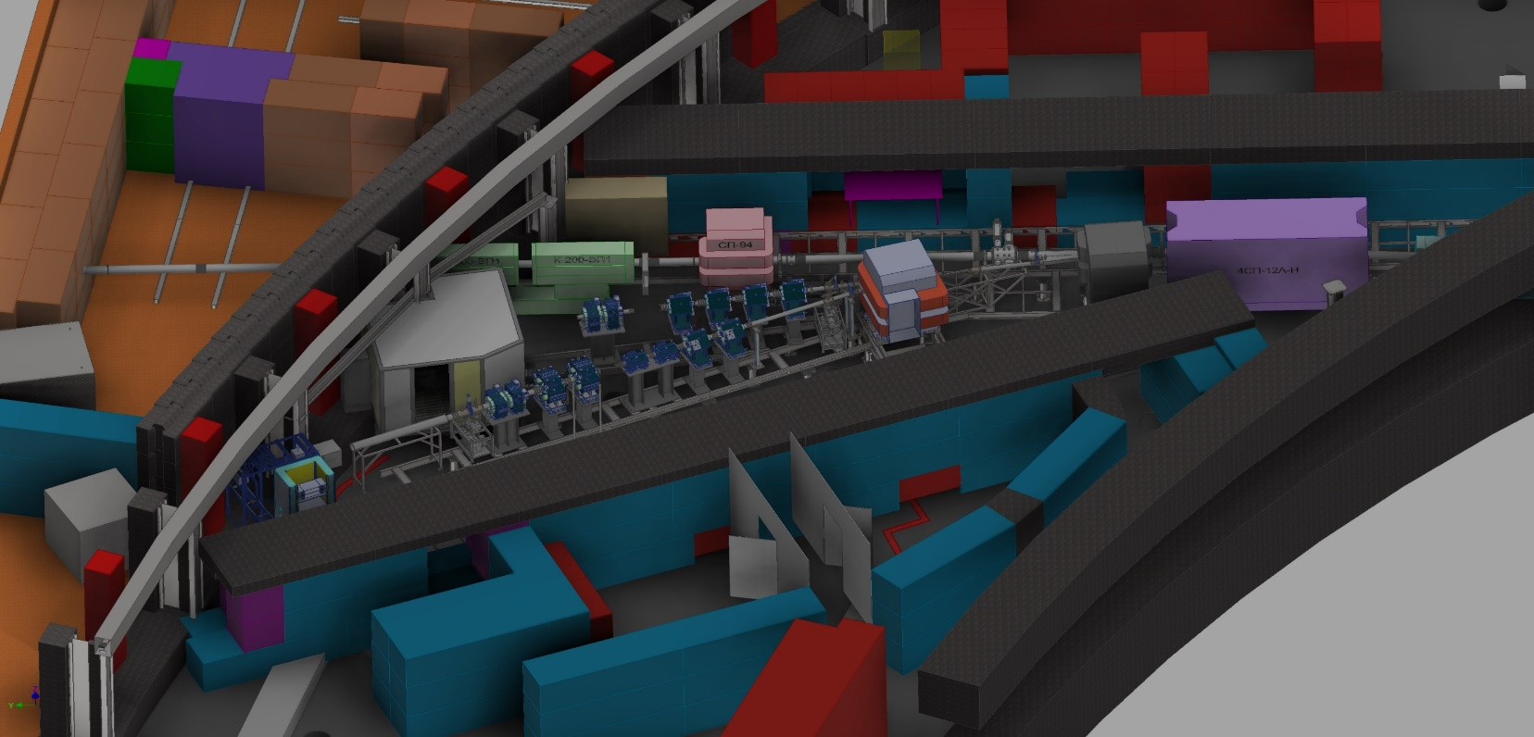
Измерительный павильон Корпуса № 1 ЛФВЭ
Защита
2
1B
Канал ВП-1
1A
Медвленный вывод из Нуклотрона
BM@N
СИМБО
Ловушка СИМБО
ИСКРА
СИМБО
Домик экспериментаторов
Ловушка ИСКРА
3
4
5
ИСКРА
Домик экспериментаторов
*Модель Измерительного павильона подготовили сотрудники ЛФВЭ: С.Ю. Колесников, Г.А. Филатов
16

Slide 17
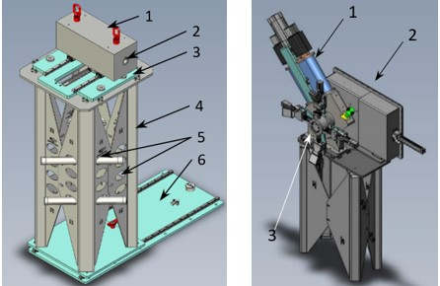
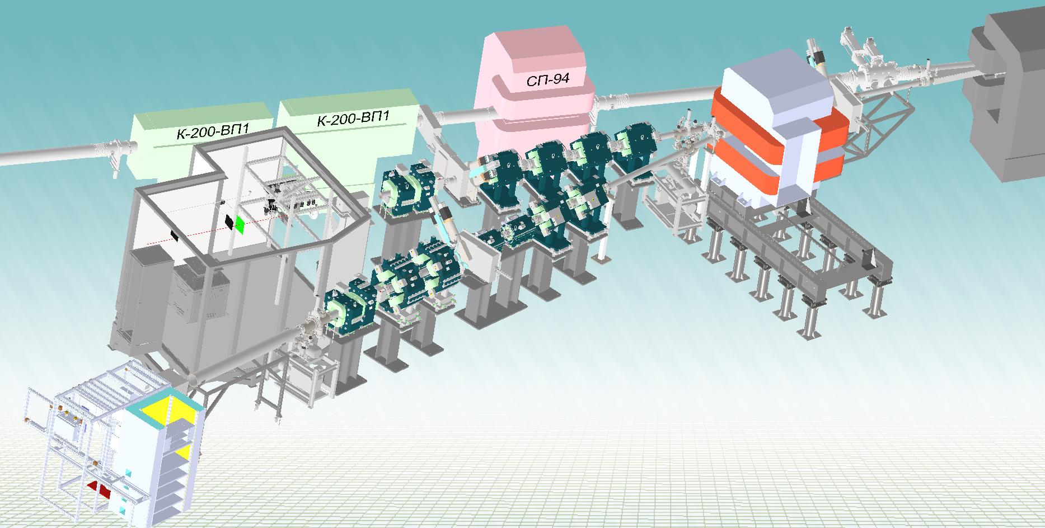
Измерительный павильон Корпуса № 1 ЛФВЭ
1
Конструкция коллиматора СИМБО: 1 – подвижный коллиматор, 2 – отверстие для вставок, 3 – подвижная платформа, 4 – подставка, 5 – вставки и места под них, 6 – опорная плита.
Полная длина канала СИМБО 61 м., канала ИСКРА 66 м., угол отклонения пучка магнитом СП94 № 1 = 9,7º, магнитом СП94 № 2 = 16,2º.
Выдвижной коллиматор СИМБО с изменяемым диаметром от 10 до 50 мм (осуществляется за счёт набора вставок разного диаметра).
В режиме без сканирования используются цилиндрические вставки с диаметрами отверстий от 10 мм до 50 мм.
В режиме сканирования используются вставки конической формы с входным и выходным диаметрами отверстий 30 мм и 42 мм соответственно.
1
Октупольный магнит
Квадруполь
Ø 108 мм
СП94 № 1
BM@N
2
Детекторы системы диагностики прикладных каналов применяется для измерения: профилей ионного пучка, потока первичных ионов и плотности потока первичных ионов. Для настройки и контроля параметров пучка будут использоваться offline (ионизационные камеры, сцинтилляционно-файберные мониторы положения пучка) и online детекторы.
СИМБО
Параметры магнитных элементов и их положение были определены в результате моделирования динамики пучка в каналах с помощью MAD-X.
СП94 № 2
ИСКРА
2
Основные требования для магнитов каналов СИМБО и ИСКРА
 | Сканирующий магнит | Квадруполь |  | Октуполь
Параметр | SMX/SMY | Тип 1 | Тип 2
Количество магнитов | 2+2 | 6 | 2 | 2
Апертура/диаметр Ø, мм | 140 | 108 | 160 | 105
Поле/Градиент (Тл, Тл/м, T/м³) | ± 0.8 | 0,6 – 5,4 | 0,2 – 1,4 | 1098
Эффективная длина, мм | 356 ± 4 | 492 ± 2 | 480 ± 2 | 505 ± 3
Область хорошего поля (GFR), мм | H×V: 60×60 | Ø 100 | Ø 128 | Ø 90
Относительная ошибка интегрированного поля ×10⁻³ | < ±5 | < ±5 | < ±5 | < ±5
Режим работы | Сканирование f = 0.5-3 Гц | DC | DC | DC
Квадруполь Ø160 мм
Сканирующий магнит
*Модель подготовили сотрудники ЛФВЭ: С.Ю. Колесников,
Г.А. Филатов
1 – Ионизационная камера,
2 – Сцинтилляционный-файберный детектор
3 – Онлайн диагностика
17

Slide 18
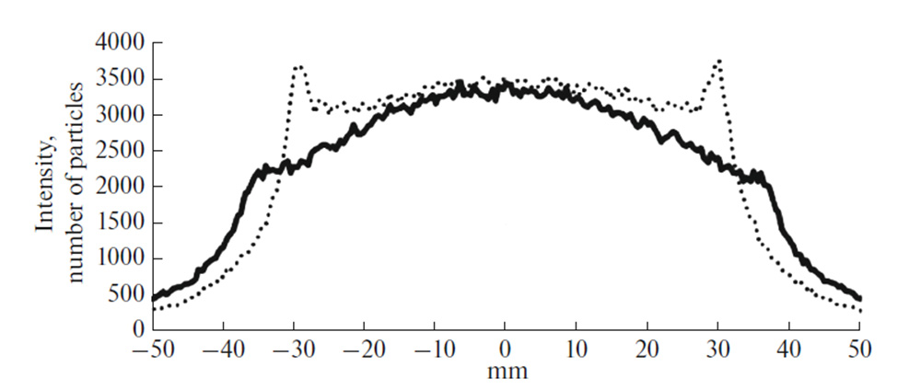
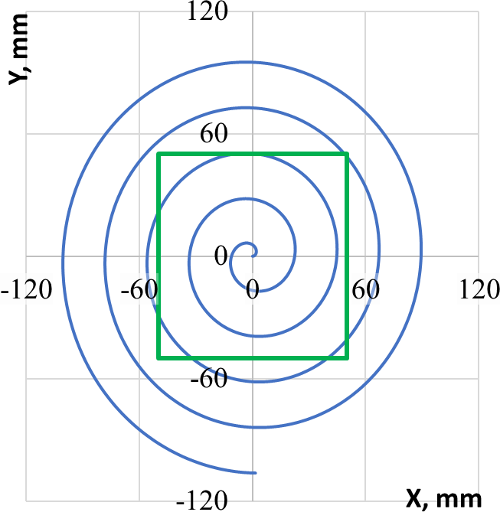
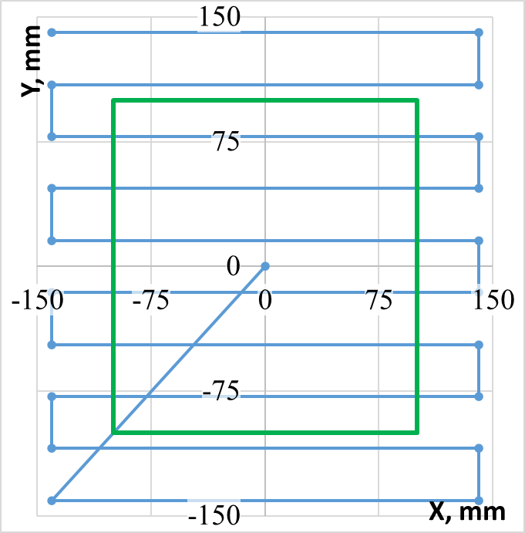
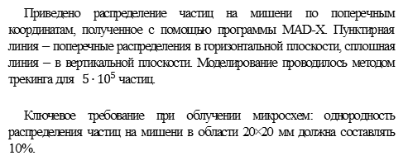
Методы облучения мишеней на И С К Р А и С И М Б О
Работа станций ИСКРА и СИМБО будет осуществляться в двух режимах: 1) в режиме сканирования (область 200×200 мм для ИСКРА/ 100×100 мм для СИМБО);
2) без сканирования (область 20×20 мм ИСКРА/ область Ø10 мм СИМБО) мишени ионным пучком.
Ввиду ограниченной длины канала ИСКРА для достижения однородности ионного пучка в 10% на мишени 20×20 мм будут использоваться два октупольных магнита в режиме без сканирования мишени ионным пучком.
Предлагается два метода сканирования мишени: спиральный и построчный. Пара ортогональных сканирующих магнитов создаёт профиль распределения частиц с большой площадью мишени 200×200 мм² (ИСКРА) и 100×100 мм² (СИМБО). Расчёты динамики пучка для частоты повторения 3 Гц показали, что однородность пучка на мишенях лучше 5%.
Спиральный метод
сканирования пучком
Построчный метод сканирования пучком
Приведено распределение частиц на мишени по поперечным координатам, полученное с помощью программы MAD-X. Пунктирная линия – поперечные распределения в горизонтальной плоскости, сплошная линия – в вертикальной плоскости. Моделирование проводилось методом трекинга для $5∙{10}^{5}$ частиц.
Ключевое требование при облучении микросхем: однородность распределения частиц на мишени в области 20×20 мм должна составлять 10%.
18

Slide 19
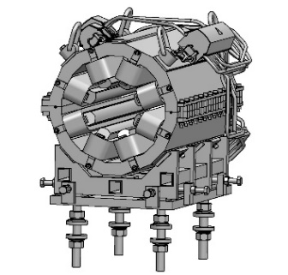
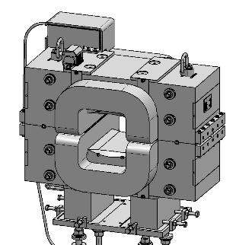
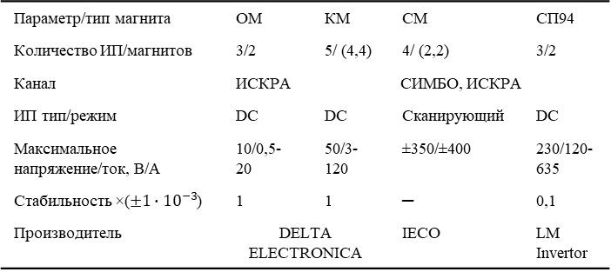
Система питания магнитов в каналах И С К Р А и С И М Б О
Одновременного проведения экспериментов на ИСКРА и СИМБО не предусмотрено → позволило разработать систему электропитания магнитных элементов с вдвое меньшим количеством источников.
Предусмотрены отдельные источники питания для O.M. в канале ИСКРА + 1 резервный (2+1 шт.).
Предусмотрены источники питания для каждого из сканирующих магнитов (SMX, SMY: 2+2 шт.).
ИП для каналов СИМБО и ИСКРА (за исключением ИП сканирующих магнитов) были доставлены в ОИЯИ в конце 2021 г.
Также предусмотрены резервные источники питания, по одной единице каждого типа.
1
2
3
4
Основные параметры источников питания для магнитных элементов каналов ИСКРА и СИМБО
Параметр/тип магнита | ОМ | КМ | СМ | СП94
Количество ИП/магнитов | 3/2 | 5/ (4,4) | 4/ (2,2) | 3/2
Канал | ИСКРА | СИМБО, ИСКРА
ИП тип/режим | DC | DC | Сканирующий | DC
Максимальное напряжение/ток, В/А | 10/0,5-20 | 50/3-120 | ±350/±400 | 230/120-635
Стабильность ×($±1∙{10}^{−3}$) | 1 | 1 | ─ | 0,1
Производитель | DELTA ELECTRONICA |  | IECO | LM Invertor
Конструктивное решение:
(1) квадрупольный магнит Ø108 мм;
(2) квадрупольный магнит Ø160 мм;
(3) октупольный магнит (4) сканирующий магнит
*В.Н. Карпинский,
М.И. Кузнецов, С.В. Киров,
А.В. Сергеев
19

Slide 20
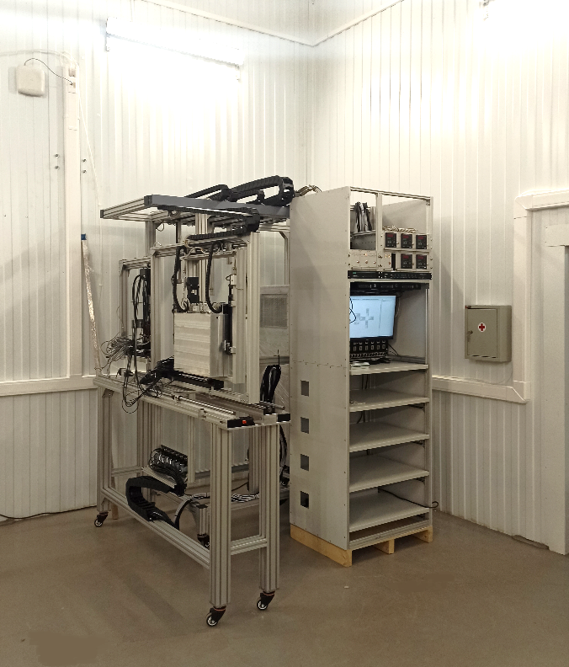
ИСПЫТАТЕЛЬНАЯ СТАНЦИЯ КОМПОНЕНТОВ
РАДИОЭЛЕКТРОННОЙ АППАРАТУРЫ (И С К Р А)
Общий вид станции ИСКРА в процессе монтажа на нештатном месте в корпусе 205 ЛФВЭ
Оборудование станции ИСКРА изготавливается в рамках коллаборации ОИЯИ-НИЦ «Курчатовский институт»─ИТЭФ с участием АО «ЭНПО СПЭЛС»/ НИЯУ МИФИ & ООО « ГИРО-ПРОМ».
Исходные данные для выполнения технического проектирования составных узлов станции ИСКРА
Тип и энергия ионов | Ион | Энергия, МэВ/н | ЛПЭ (в Si) МэВ∙см² /мг
 | ¹⁹⁷Au⁷⁹ | 150…350 | 16…94
 | ¹³¹Xe⁵⁴⁺ | 150…367 | 8…69
 | ⁸⁴Kr³⁶⁺ | 150…392 | 3…41
 | ⁵⁶Fe²⁶⁺ | 150…449 | 2…29
 | ⁴⁰Ar¹⁸⁺ | 150…426 | 1…19
 | ¹²C⁶⁺ | 150…507 | 0,1...4
Плотность потока, ион/(см^{2.}с) | 10² .. 3×10⁵ | 10² .. 3×10⁵
Типичная продолжительность за одно облучения, мин | 10-20
Количество облучений за смену, шт. | 20
Область облучения без сканирования, мм | 20×20 (∅29) | ∅29
Неравномерность в режиме без сканирования | 10% | 10%
Диаметр пучка без сканирования, мм | ∅73 | ∅73
Область облучения в режиме сканирования, мм | 200×200 | 200×200
Неравномерность в режиме сканирования | 15% | 15%
Направление движения пучка
31.03.23 Рабочее совещание
«Ускорительный комплекс NICA:
проблемы и перспективы – 2023»
20

Slide 21


И С К Р А: СИСТЕМА ПОЗИЦИОНИРОВАНИЯ ОБЪЕКТОВ ИСПЫТАНИЙ
Движение пучка ─ на нас
Прецизионное перемещение по горизонтали, мм | ±200мм
Прецизионное перемещение по вертикали, мм | ±100мм
Шаг перемещения по осям, мм | 0,025 мм
Точность шага перемещения, мм | 0,0125 мм
Угол поворота объекта относительно оси пучка | 0…90 градусов
Шаг угла поворота объекта относительно оси пучка | 0,03 градусов
Вес объекта, кг | не более 5
Количество поворотных рамок | 2
Размер поворотной рамки, мм | 200×250
Габаритные размеры, мм | 380×1010×2000
Система позиционирования
31.03.23 Рабочее совещание
«Ускорительный комплекс NICA:
проблемы и перспективы – 2023»
21

Slide 22



И С К Р А: СИСТЕМА ОСЛАБЛЕНИЯ ЭНЕРГИИ &
РАБОЧИЕ МЕСТА В ЭКСПЕРИМЕНТАЛЬНОМ ЗАЛЕ
Система ослабления энергии
Зона размещения контроллеров систем управления оборудованием станции
Зона размещения монитора, клавиатуры, мышь испытателя
Четыре выдвижные полки для размещения контрольно-измерительного оборудования
Каналы для кабелей контрольно-измерительного оборудования
Предназначена для снижения исходной энергии ионов до заданных пользователем значений в пределах допустимого диапазона.
1
Количество пластин | Не более 20
Размер пластины | 450мм*250мм
Толщина пластин, не более | 15 мм
Неравномерность толщины пластины, не хуже | 10 мкм
Шаг регулировки толщины | 10 мкм
Угол поворота | До 30 градусов
Шаг угла поворота | 0.01 градус
Время установления | не более 5 минут
Интерфейс связи с компьютером | два порта RS-485
Протокол связи | Modbus
Номинальное напряжение питания | ~220В, 50Гц
Потребляемая мощность | Не более 200Вт
Габаритные размеры, мм | 497×406×1382
Вес, кг | 80
2
3
Контрольно-измерительное оборудование в ускорительном зале располагается на четырех полках в защищенной от нейтронного и гамма-излучения стойке.
Общие габаритные размеры стойки с защитой - 1130×800×2330 мм. мм (Ш×Г×В).
4
Состав: набор максимум из 20 пластин из поликарбоната различной толщины; блок управления ослабителем энергии ионов; поворотная платформа; подъемный механизм; система датчиков и фиксирующих устройств.
Белые блоки борированого полиэтилена NEUTROSTOP производства Kopos (Чехия).
31.03.23 Рабочее совещание
«Ускорительный комплекс NICA:
проблемы и перспективы – 2023»
22

Slide 23









ИСКРА: СИСТЕМА ДИАГНОСТИКИ И КОНТРОЛЯ ИОННОГО ПУЧКА
(А) ИК № 1, рабочая область 80×80 мм, рабочий диапазон 10-500 МэВ/н, предназначена для контроля первичных параметров пучка перед деградером перед экспериментом во время настройки.
(Б) Сцинтилляционно-файберный детектор предназначен для измерения плотности потока ионов, профиля пучка перед экспериментов, включает в себя два 16-канальных ФЭУ типа H8711-10 (Hamamatsu), к которым присоединяются файберы с шагом 2,5 мм. Рабочая область детектора 80×80 мм, рабочий диапазон 10-500 МэВ/н.
(В) ИК № 2, рабочая область 250×250 мм, рабочий диапазон 10-500 МэВ/н, предназначена для измерения плотности потока частиц вторичного пучка на мишени перед экспериментом во время настройки.
(Г) Кремниевый детектор диагностики спектра и средней энергии ионов. На рис. Г изображен телескоп из 6-ти кремниевых детекторов, толщиной 300 мкм, размером 10×10 мм, рабочий диапазон 3-30 МэВ/н.
(Д) ИК № 3, рабочая область 10×10 мм, миниатюрная газонаполненная ИК для измерения ЛПЭ на мишени во время эксперимента. Диапазон энергии 3-30 МэВ/н, диапазон измерения ЛПЭ 5-80 МэВ∙см²/мг.
А
Б
В
Г
Е
(Е) Измеритель плотности потока частиц в режиме реального времени. В качестве датчиков будет использоваться сцинтилляционные (или кремниевые) детекторы размерами 10×10×10 мм, модуль счета фотонов MPPC C13366-3050GD. Регистрирующая аппаратура работает в пределах 3 нА до 450 мкА.
Д
31.03.23 Рабочее совещание
«Ускорительный комплекс NICA:
проблемы и перспективы – 2023»
Газовый пульт с подключенной
ИК № 1
23

Slide 24



ДЧС- NICA:испытания прототипа на пучках ионов ксенона
¹²⁴Xe⁵⁴⁺ выведенных из Нуклотрона во время сеанса ПНР № 4
Предназначен для массового тестирования применяемых в настоящее время сложных больших интегральных схем (СБИС).
Задачи ДЧС: 1) прецизионная локализация трека частицы в микросхеме и энерговыделения в ней; 2) точная локализация наиболее уязвимых областей микросхемы.
ДЧС состоит из нескольких детектирующих плоскостей (ДП), расположенных друг за другом перпендикулярно пучку ускорителя.
В системе используются плоскости трех типов:
• детектирующие плоскости с высоким координатным разрешением (ДП-ВКР);
• детектирующие плоскости с низким координатным разрешением (ДП-НКР);
• детектирующие плоскости без координатной чувствительности (ДП-БКЧ).
Испытания проводились в ЛФВЭ ОИЯИ во время сеанса ПНР № 4
07.12.22-08.12.22.
(4) Прототип, установленный на устройстве для позиционирования в зоне Ф-3; (5) Полная сборка прототипа без кожуха
Характеристики пучка во время проведения испытаний
Энергия частиц: ~3,8 ГэВ/нуклон;
Тип частиц: ксенон ¹²⁴Xe⁵⁴⁺;
Интенсивность потока частиц: изменялась в диапазоне от 1,27∙10⁴ частиц за сброс до 4,2∙10⁵ частиц за сброс (или же в пределах от 7,3∙10⁴ частиц/сек до 5,6∙10⁵ частиц/сек);
Длительность растяжки пучка по времени (длительность сброса): изменялась в диапазоне от 175 мс до 1500 мс.
Период следования импульсов (длительность цикла магнитного поля Нуклотрона): 12 сек.
5
4
(1) шкаф управления устройством для позиционирования;
(2) устройство для позиционирования объектов испытаний на пучке; (3) прототип ДЧС с подключенной приборной стойкой
Прототип ДЧС-NICA изготавливается в рамках коллаборации ОИЯИ-Научно-исследовательский институт ядерной физики имени Д.В. Скобельцына Московского государственного университета имени М.В.Ломоносова» (НИИЯФ МГУ) с участием ООО «НПО «Горизонт» (г. Екатеринбург)
31.03.23 Рабочее совещание
«Ускорительный комплекс NICA:
проблемы и перспективы – 2023»
24

Slide 25


ДЧС- NICA:испытания прототипа на пучках ионов ксенона
¹²⁴Xe⁵⁴⁺ выведенных из Нуклотрона во время сеанса ПНР № 4
Ход работ
На первом этапе работ было проведено позиционирование (юстировка) аппаратуры относительно оси пучка (как по поперечным координатам, так и по углу поворота вокруг вертикальной оси).
Юстировка с использованием позиционера выполнялась на работающей аппаратуре по накапливаемым профилям событий без выключения пучка и без непосредственного доступа к аппаратуре.
Проведены несколько наборов статистики уточнения геометрических координат регистрирующих плоскостей ДЧС (алаймент).
Профили пучка по горизонтали (слева) и по вертикали (справа). По горизонтальной оси отложены номера каналов на плоскости ВКР, по вертикальной – количество попаданий в этот канал. Шаг стрипов датчика ВКР – 100 мкм.
31.03.23 Рабочее совещание
«Ускорительный комплекс NICA:
проблемы и перспективы – 2023»
25

Slide 26



ДЧС- NICA:испытания прототипа на пучках ионов ксенона
124Xe54+ выведенных из Нуклотрона во время сеанса ПНР № 4
Распределения амплитуд сигналов от релятивистских ядер ксенона в датчике ДЧС (спектрометрический канал). По горизонтальной оси отложена амплитуда сигнала в отсчетах АЦП, по вертикальной – количество событий, у которых амплитуда попадает в выбранный диапазон.
Распределения амплитуд сигналов, полученных с задней стороны детектора, после уменьшения потока событий. Заметно выделяется пик на амплитуде ~1300 отсчетов АЦП, что соответствует энерговыделению от ядра ксенона. Доля таких событий составляет ~50% от общего их числа.
31.03.23 Рабочее совещание
«Ускорительный комплекс NICA:
проблемы и перспективы – 2023»
26

Slide 27
ДЧС- NICA:испытания прототипа на пучках ионов ксенона
124Xe54+ выведенных из Нуклотрона во время сеанса ПНР № 4
Итоги испытаний прототипа Д Ч С – N I C A:
Подтверждена работоспособность аппаратуры в условиях реального пучкового эксперимента.
Набрано более 1,5 млн. событий пролета пучковых частиц через все регистрирующие плоскости ДЧС.
Набранный банк событий позволит провести проверку процедур восстановления треков и алайнмента.
Необходимо проведение дополнительных пучковых испытаний, в том числе для уточнения возможностей работы ДЧС с высокими интенсивностями пучков.
31.03.23 Рабочее совещание
«Ускорительный комплекс NICA:
проблемы и перспективы – 2023»
27

Slide 28


Станция Исследований Медико-Биологических Объектов (СИМБО)
3D модель климатической камеры
СИМБО ─ прикладная станция для радиобиологических исследований и моделирования воздействия тяжелых заряженных частиц на когнитивные функции мозга мелких лабораторных животных и приматов (диапазон энергий 400-1000 МэВ/н).
Типы ионов | ¹²C⁶⁺, ⁴⁰Ar¹⁸⁺, ⁵⁶Fe²⁶⁺, ⁸⁴Kr³⁶⁺
Энергия ионов на выходе из Нуклотрона, МэВ/н | 500─1000
Плотность потока ионов, частиц/(см²∙с) | 10³…10⁶
Максимальный флюенс за сеанс, ион/см² | 10⁸
Продолжительность облучения за сеанс, мин | 1-5
Доза облучения, Гр | 1-3
Область облучения в режиме сканирования/без сканирования, мм | 100×100/Ø10
Однородность потока при обучении максимальной области при сканировании/без сканирования, % | 10/5
Диаметр пучка на мишени (FWHM), мм | 25─35
Направление движения пучка
Устройство для позиционирования*
Кресло для иммобилизации приматов (орг. стекло)
Рабочий стол и защитных кожух (поворотный привод серии AGR75.)
Пульт ручного управления (компьютер SIMATIC HMI Mobile Panels.)
Модуль основания
1
2
Cборная металлоконструкция.
Пол заполнен утеплителем из минераловатных плит. Покрытие пола внутри камеры выполняется листом из нержавеющей стали с рефлением.
Внутри камеры предусмотрена вентиляция, система обогрева и кондиционирования воздуха, освещение, предусмотрен подвод воды и канализации.
Все коммуникации и кабели подводятся к камере в каналах под фальшполом измерительного павильона и заводятся в камеру через герметичные гильзы в полу.
В камере предусмотрены входное и выходное окна для пучка ионов, изготавливаемые из майлара толщиной 20 мкм
Предназначено для размещения биологических объектов (субстраты клеток, микроорганизмы, ткани, лабораторных животных, в том числе, мышей, крыс, приматов).
Перемещение исследуемого объекта по горизонтали в двух направлениях по осям X (±100 мм) и Y (±100 мм), в вертикальном направлении по оси Z (600 мм), поворот объекта на 360⁰.
Габариты (Высота×Ширина×Длина) устройства для позиционера, мм: 1000×855×760.
Оборудование системы управление устройством располагается в шкафу электроники.
Пульт дистанционного управления в домике экспериментаторов.
3
4
31.03.23 Рабочее совещание
«Ускорительный комплекс NICA:
проблемы и перспективы – 2023»
*Разработано в рамках договора с ООО «Остек-ЭК» (г. Москва), испытано на ионном пучке ¹²⁴Xe⁵⁴⁺ 3,8 ГэВ/нуклон во время сеанса ПНР № 4 с 07.12.22−08.12.22
28

Slide 29









СИМБО: СИСТЕМА ДИАГНОСТИКИ И КОНТРОЛЯ ИОННОГО ПУЧКА
А
(А) Алмазный детектор для определения локальной дозы и средней энергии ионов. Рабочий диапазон 400-1000 МэВ/н, поток ионов ${10}^{6}$ ${ион}/{\left({см}^{2}∙с\right)}$, область рабочего поля 10×10 мм, область перемещения 100×100 мм, шаг перемещения 1 мм, точность позиционирования 1 мм.
(Б) Система диагностики и контроля плотности периферийного потока ионов. Поперечный размер сцинтиллятора 10х10 мм, толщиной 3 мм. Свет от сцинтиллятора с временем высвечивания 2.8 нс регистрируется ФЭУ. Время деградация сцинтилляторов при регистрируемой интенсивности ионов криптона ${10}^{3 }{ион}/{\left({см}^{2}∙с\right)}$ с энергией 400 МэВ/н составит более 160 дней.
4 сцинтилляционных детектора, установленных на окружности заданного радиуса через 90 градусов.
Измерение периферийного поток ионов в режиме реального времени.
Оснастка позволяет производить позиционирование детекторов относительно оси пучка на заданном расстоянии.
(В) Стриповая ионизационная камера IC64-16 фирмы Pyramid Technical Consultants, рабочая область 160х160 мм, заполнена осушенным воздухом. Предназначена для измерения плотности потока ионов без сканирования перед началом сеанса, измерения X-Y профилей пучка.
(Г) Детектор определения локальной дозы – четырёхканальная ионизационная камера модели QIC-2S фирмы Pyramid Technical Consultants. Диаметр рабочей области 19 мм, наполнена осушенным воздухом или Ar/CO2, ЛПЭ 5-80 ${МэВ∙{см}^{2}}/{мг}$, диапазон заряда ядер 18-79.
(Д) Сцинтилляционно-файберный детектор измерения плотности потока ионов без сканирования, измерение X-Y профилей пучка, рабочее поле 50×50 мм, рабочий диапазон 400-1100 МэВ/н, точность измерения потока ионов ±10%, пространственное разрешение 1-1,5 мм, частота опроса 20 Гц.
(Е) Многосекционная ионизационная камера с рабочей областью 80×80 мм для определения поглощенной дозы, диапазон измерения ЛПЭ 5-400 кэВ/мкм.
(Ж) Тонкий сцинтилляционный счетчик для определения примесей в пучке нецелевых ионов.
Б
В
Г
Д
Е
Ж
31.03.23 Рабочее совещание
«Ускорительный комплекс NICA:
проблемы и перспективы – 2023»
29

Slide 30
З А К Л Ю Ч Е Н И Е
Осенью 2021 г. в ЛФВЭ были проведены работы по монтажу оборудования станции СОЧИ и канала транспортировки пучка. В декабря 2021 г. был проведен физический пуск станции на ионах углерода ¹²С⁴⁺ энергией 3,2 МэВ/н, импульсный ток пучка ионов углерода на выходе с ЛУТИ составил 3,5 мА, длительность импульса 3 мкс, частота повторения импульсов 0,25 Гц. В ходе физического пуска пучки ионов углерода ¹²С⁴⁺ были успешно проведены по новому каналу транспортировки пучка до станции, где и были зарегистрированы детекторами системы диагностики пучка.
В октябре 2022 г. проведён сеанс ПНР № 1 на ионах аргона ⁴⁰Ar¹²⁺ энергией 3,2 МэВ/н, импульсный ток пучка ионов углерода на выходе с ЛУТИ составил 60 мкА, длительность импульса 8 мкс, частота повторения импульсов 0,25 Гц.
В феврале 2023 г. проведён сеанс ПНР № 2 на ионах аргона ¹²⁴Xe²⁸⁺ энергией 3,2 МэВ/н, импульсный ток пучка ионов углерода на выходе с ЛУТИ составил 60 мкА, длительность импульса 8 мкс, частота повторения импульсов 0,25 Гц.
В марте 2023 г. завершён монтаж станции ИСКРА, в том числе диагностического оборудования, на нештатном месте расположения станции.
Закуплено оборудование станции СИМБО: диагностическое оборудование, оборудование климат-контроля, а также оборудование в пультовой домика экспериментатора.
Проведены расчёты по взаимодействию высокоэнергетических ионов золота ¹⁹⁷Au⁷⁹⁺ с микросхемой и разработана концепция реконструкции структуры капсулированных микросхем в поперечном профиле и по глубине итерационным методом на основе аналитических расчётов и расчётов с помощью программного пакета GEANT4 в результате взаимодействия с ионами высоких энергий на станции облучения длиннопробежными ионами-технической.
31.03.23 Рабочее совещание
«Ускорительный комплекс NICA:
проблемы и перспективы – 2023»
30

Slide 31
Рабочее совещание «Ускорительный комплекс NICA: проблемы и перспективы – 2023»
27 марта 2023 г. ─ 04 апреля 2023 г.
Прикладные каналы на ускорительном комплексе
Доклад от имени коллектива
инженер сектора № 2 НЭОИКН УО № 1 ЛФВЭ
Алексей Сливин slivin@jinr.ru
Руководитель: главный инженер ускорительного комплекса NICA Сыресин Е.М. esyresin@jinr.ru
В докладе представлены результаты совместной работы коллективов: ОИЯИ ─ НИЦ «Курчатовский институт»-ИТЭФ (г. Москва), ОИЯИ ─ ООО «ВСТ» (г. Белгород), ОИЯИ ─ НИИЯФ МГУ (г. Москва), ОИЯИ ─ SIGMAPHI (France), с участием следующих организаций: АО «ЭНПО СПЭЛС» и Национальный Исследовательский Ядерный Университет (НИЯУ) «МИФИ» (г. Москва), ООО «ГИРО-ПРОМ» (г. Дубна), ООО «Остек-ЭК» (г. Москва), ООО «НПО «Горизонт» (г. Екатеринбург)
31 марта 2023
Республика Северная Осетия-Алания

